Slide 1

Ontwerp web- & beheerapplicatie
Groep 5 – presentatie 2

Slide 2
Inleiding – wat komt er aan bod
WEBAPPLICATIE
Requirements en usecases
Sitemapping
Low fidelities: - Home pagina niet ingelogd
- Home pagina met hover
- Product overzicht
- Product pagina
- Mijn account pagina
High fidelities(dezelfde pagina’s als bovenstaand)
BEHEERAPPLICATIE
Requirements en usecases
Sitemapping
Low fidelities: - Menu
- Instellingen overzicht
- Categorieën
- Veiling overzicht
- Veiling aanpassen

Slide 3
Requirements en use cases
Requirement | MoSCoW
De gebruiker kan een account aanmaken op de site | M
De gebruiker kan een verkoop account aanvragen | M
De gebruiker kan zijn eigen informatie aanpassen (wachtwoord, adres, etc.) | S
De gebruiker kan bieden op een veiling | M
De gebruiker kan zoeken op site naar veilingen | M
De gebruiker het profiel van iemand anders inzien | C
De gebruiker kan feedback geven en inzien | M
De gebruiker kan zijn account herstellen (wachtwoord vergeten). | M
De verificatie van een verkoper moet zowel via de post als met een creditcard kunnen | M
De verificatie van de creditcard kan door het systeem automatisch worden gedaan | S
De applicatie sluit veilingen automatisch zodat de gebruiker hier niet meer op kan bieden | M

Slide 4
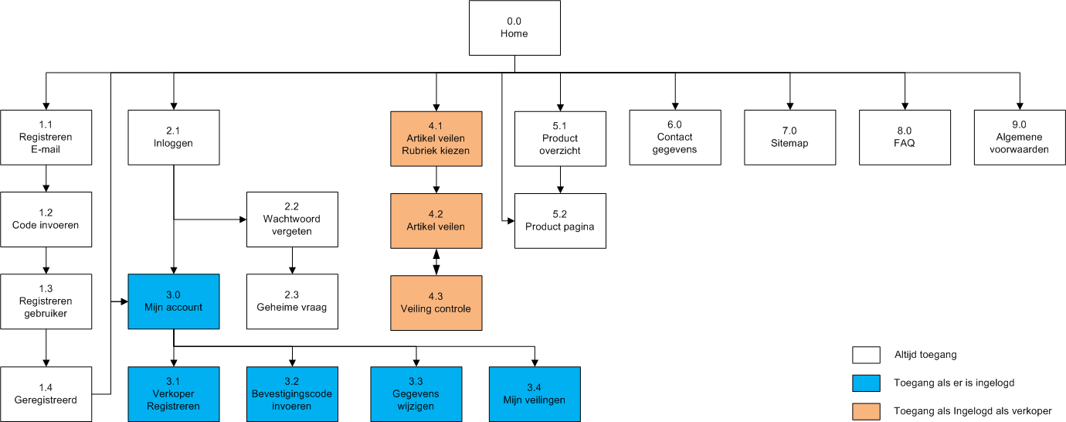
Sitemapping webapplicatie

Slide 5
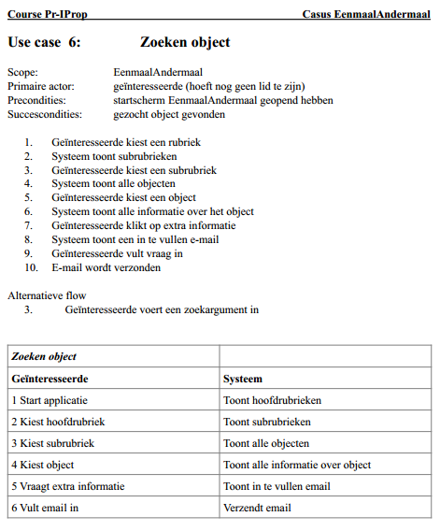
De gebruiker kan zoeken naar een veiling

Slide 6
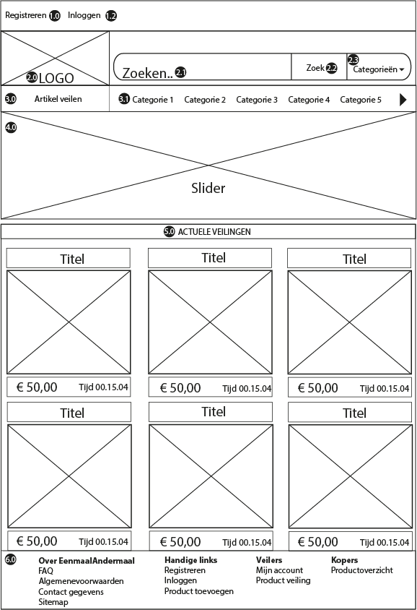
Low fidelities 0.0
Home pagina niet ingelogd
De gebruiker kan zoeken naar een
veiling.

Slide 7
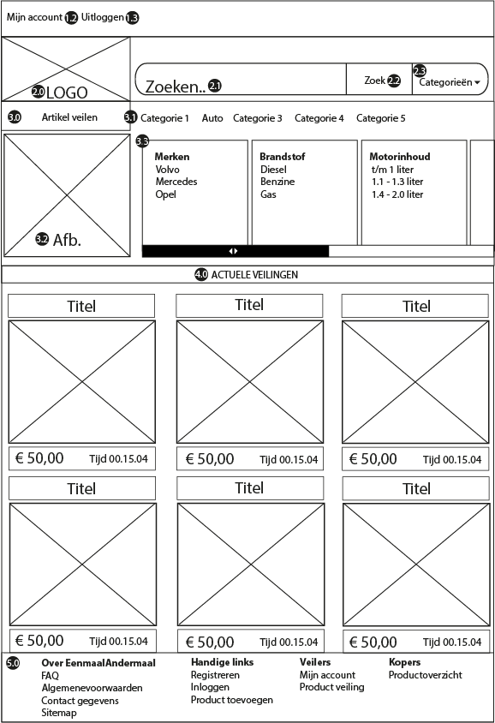
Low fidelities 0.0
Home pagina met hover
De gebruiker kan zoeken naar een
veiling.

Slide 8
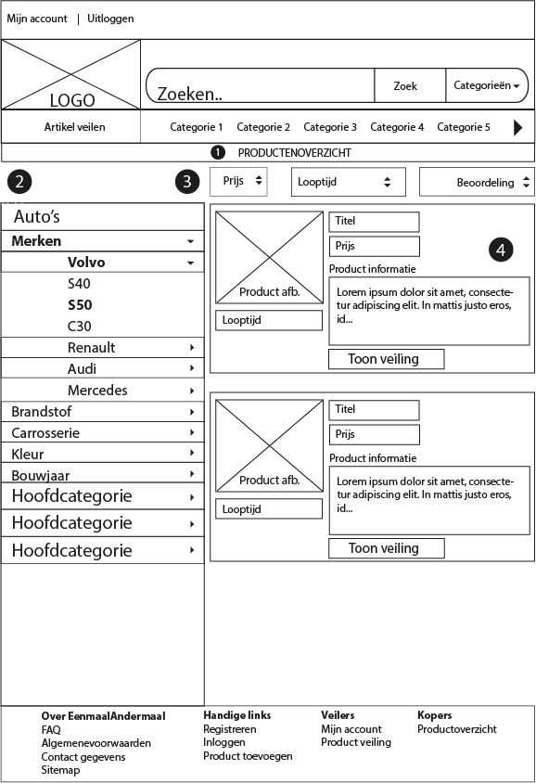
Low fidelities 5.1
Product overzicht
De gebruiker kan zoeken naar een
veiling.

Slide 9
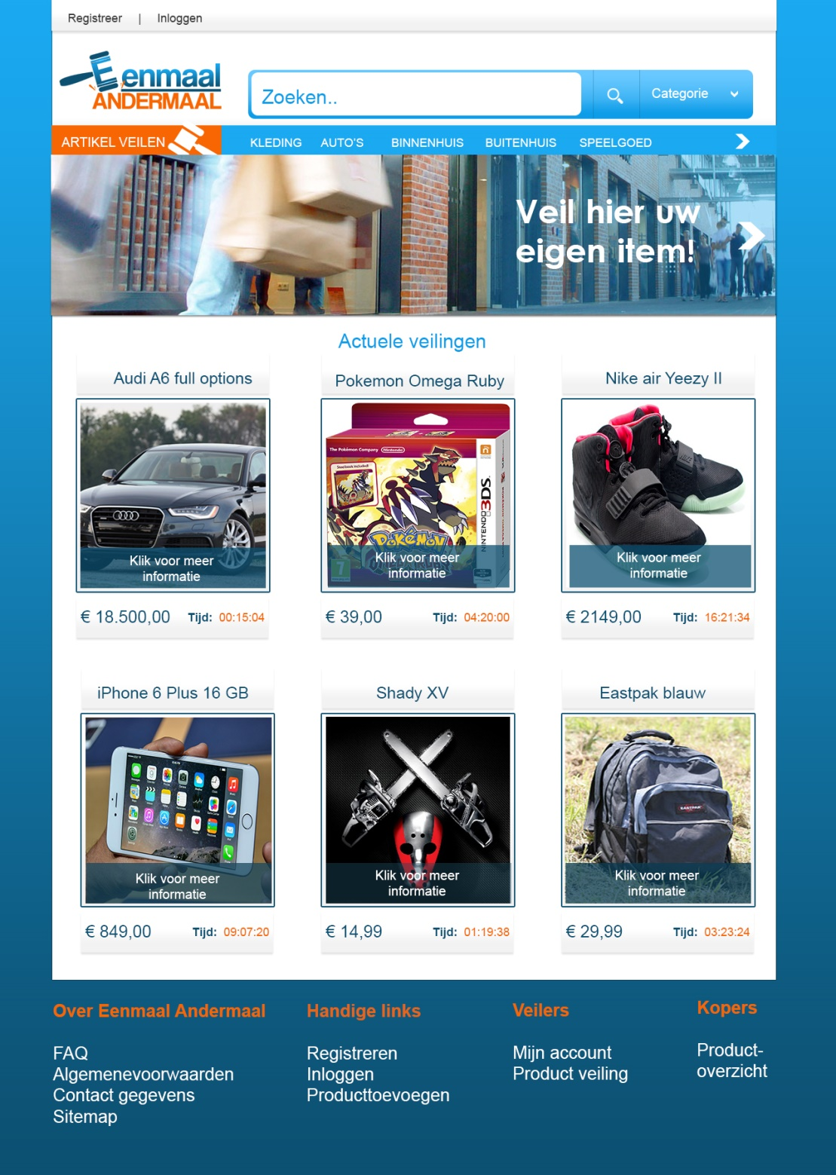
HIGH FIDELITIES
Home pagina niet ingelogd

Slide 10
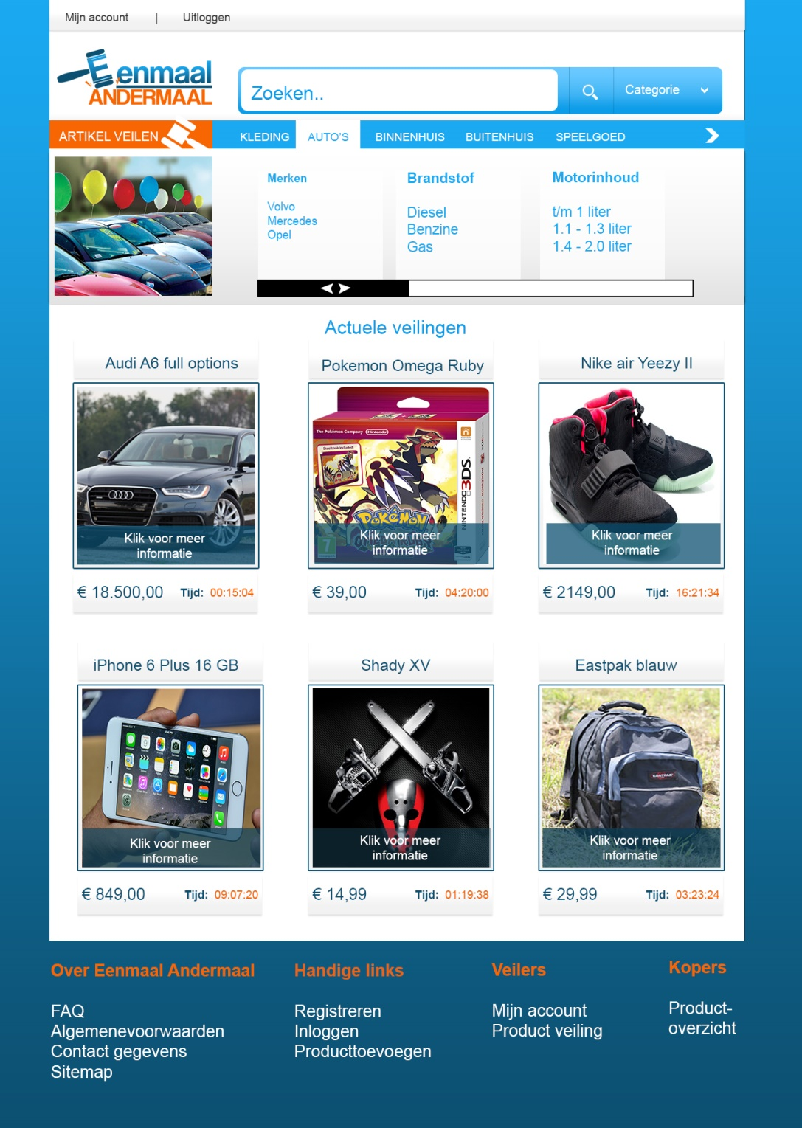
HIGH FIDELITIES
Home pagina hover

Slide 11
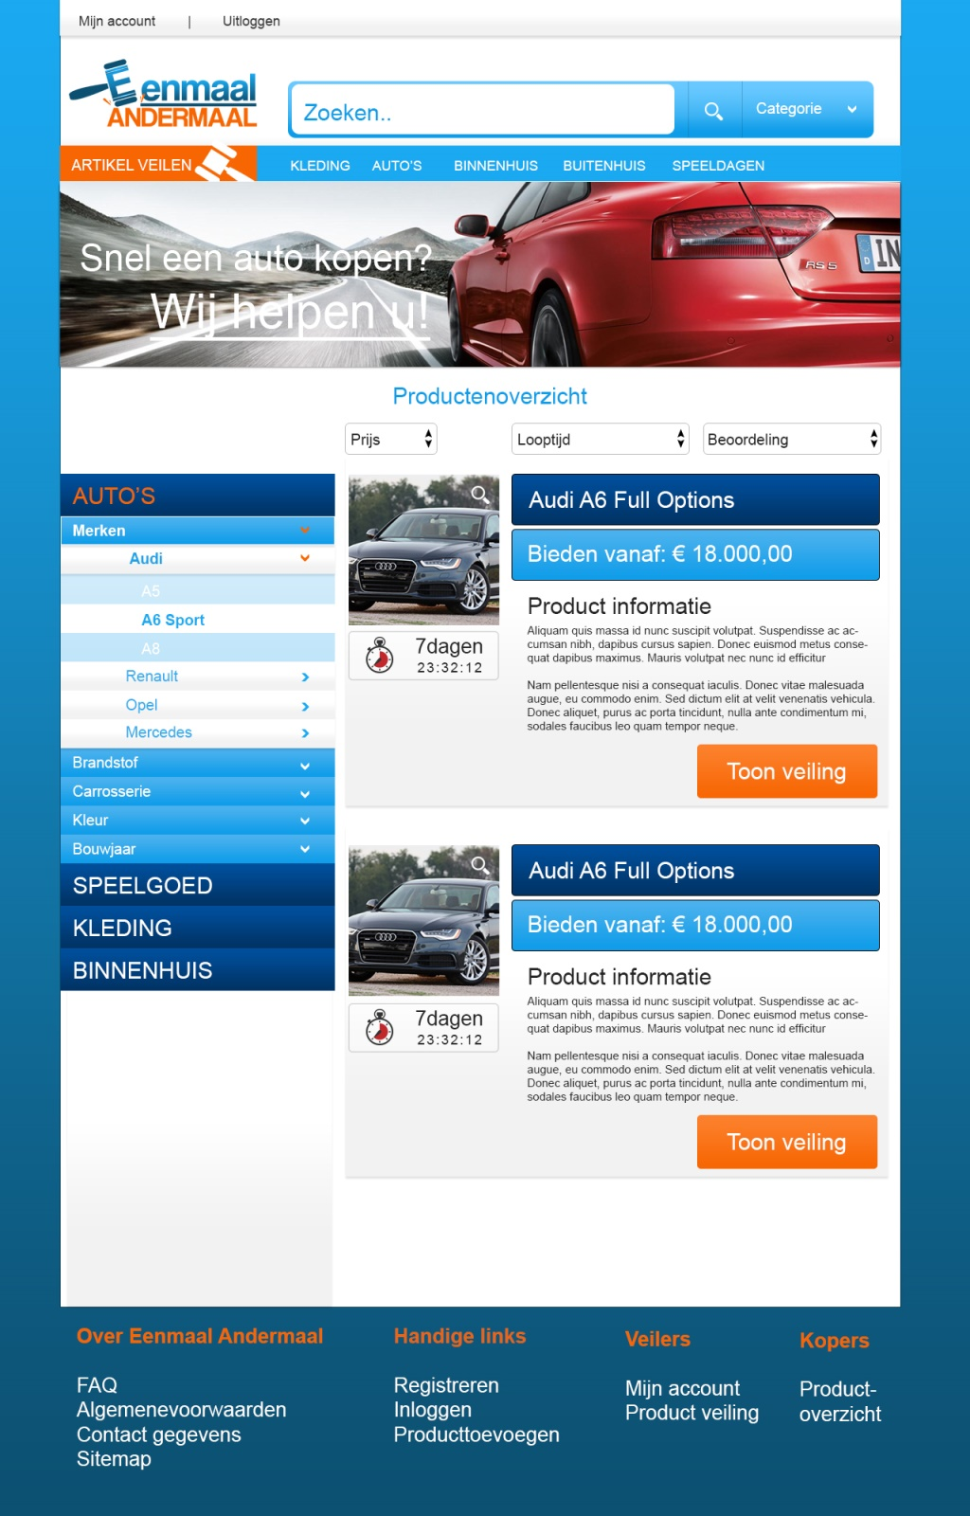
HIGH FIDELITIES
Productoverzicht

Slide 12
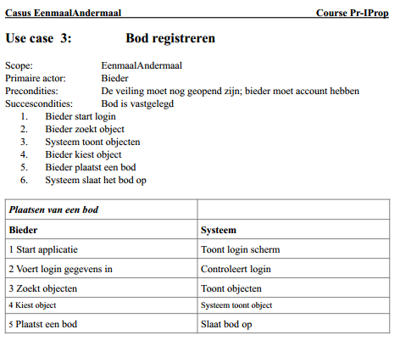
De gebruiker kan bieden op een veiling

Slide 13
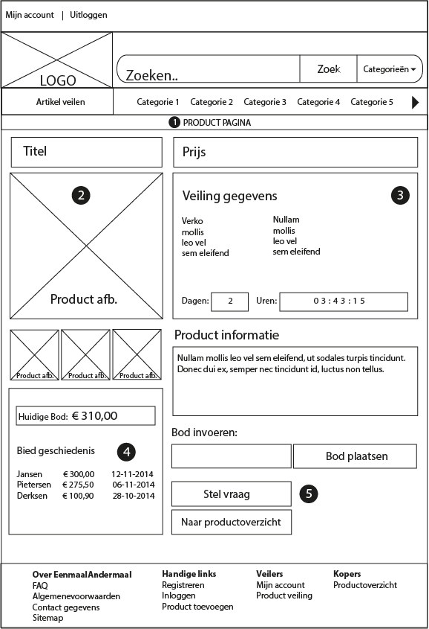
Low fidelities 5.2
Product pagina
De gebruiker kan bieden op een
veiling.

Slide 14
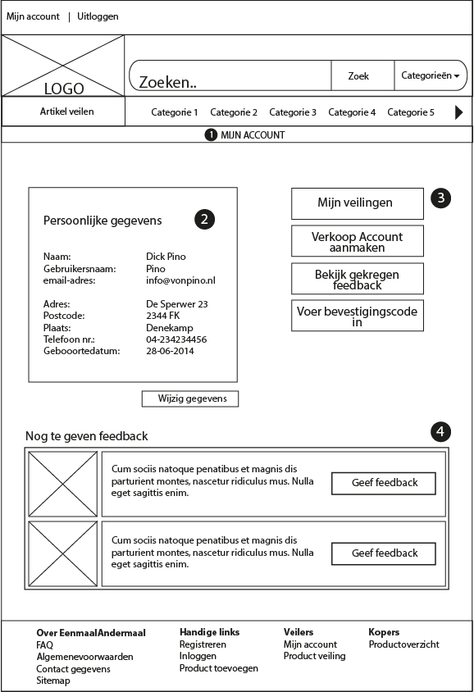
Low fidelities 3.0
Mijn account pagina
De gebruiker kan bieden op een
veiling.

Slide 15
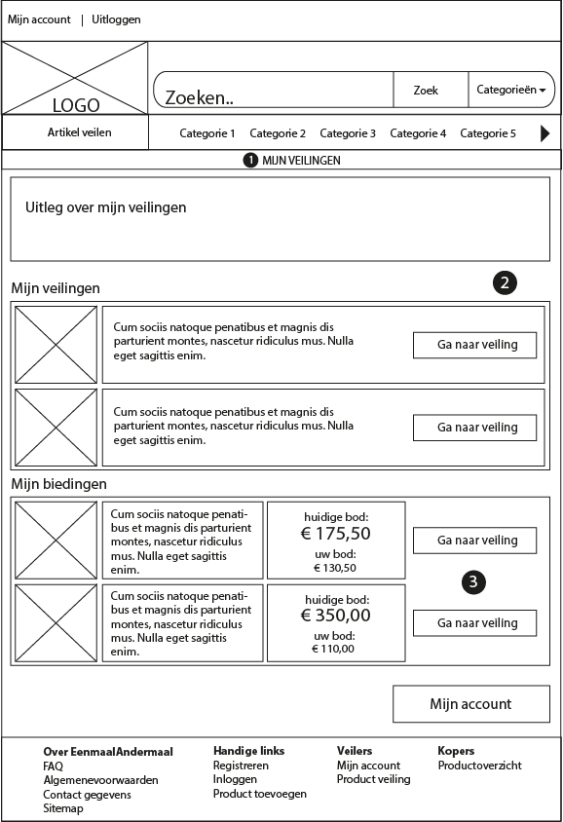
Low fidelities 3.5
Mijn veilingen pagina
De gebruiker kan bieden op een
veiling.

Slide 16
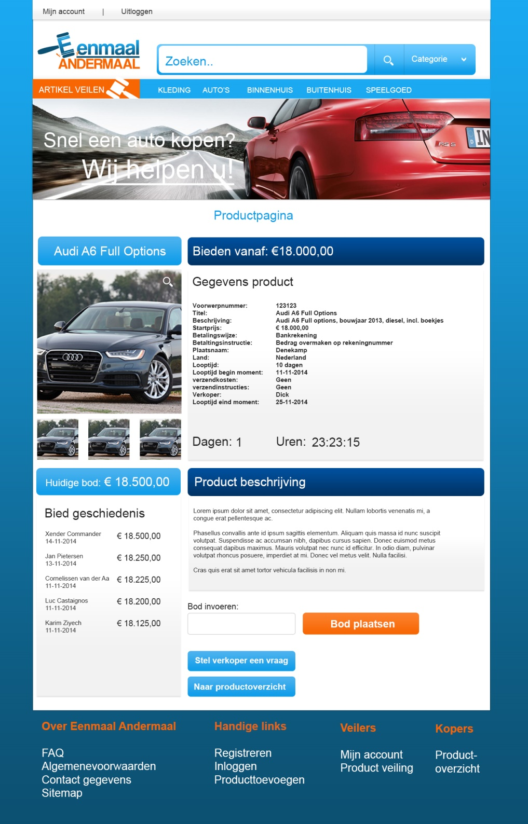
High fidelities
Product pagina

Slide 17
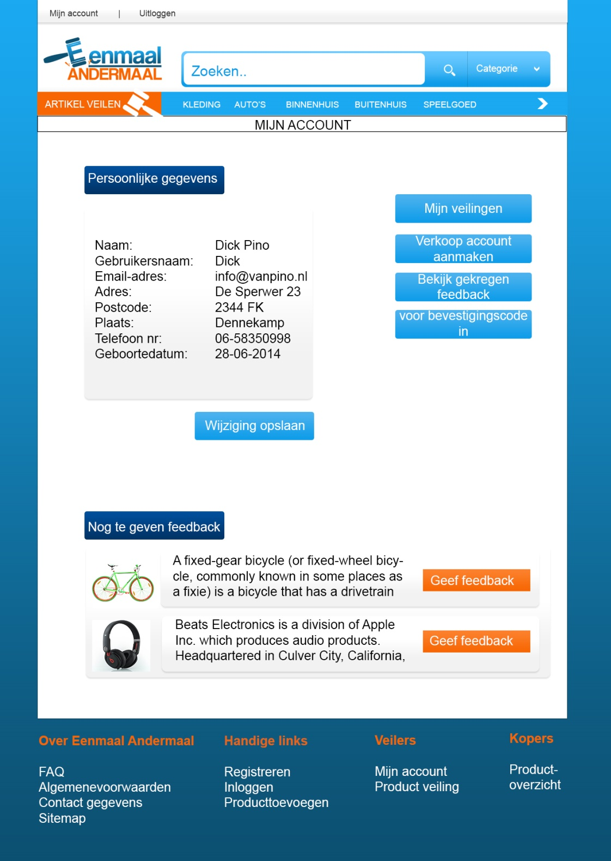
High fidelities
Mijn account

Slide 18
Sitemapping beheerapplicatie

Slide 19
REQUIREMENTS
Requirements | MoSCoW
Veilingen inzien en beheren | M
De applicatie kan verkoperaccounts verificatiebrief genereren | M
Gebruikers beheren (verwijderen/bannen) | M
De applicatie kan financiële overzichten genereren | S
De rubrieken op de site kunnen worden beheerd | M
Looptijden toevoegen en verwijderen | S
De applicatie moet de geheime vragen kunnen aanpassen | M

Slide 20
VEILINGEN INZIEN EN BEHEREN
Use Case: Veilingen aanpassen
Purpose: De beheerder kan de veilingen aanpassen.
Description of use case: De beheerder kan de informatie van de geselecteerde veiling aanpassen, de beheerder kan deze veiling ook verwijderen.
Primary actor: Beheerder Secondary actor: -
Stakeholders and interests: Beheerder, gebruiker, iConcepts
Preconditions: De veiling moet geplaatst zijn.
Postconditions (Success Guarantee): Aanpassingen zijn opgeslagen in de database.
Basic Flow (Main Success Scenario)
Actor action | System responsibility
1. De beheerder opent veilingoverzicht. | 2. Applicatie geeft veilingoverzicht weer.
3. De beheerder zoekt naar des betreffende veiling.
4. Beheerder selecteert de aan te passen veiling.
5. Beheerder opent aanpasscherm. | 6. Applicatie geeft aanpasscherm weer.
7. Beheerder past informatie veiling aan.
8. Beheer slaat aanpassingen op. | 9. Applicatie slaat aanpassingen op in de database.
Alternative flows: 7a. Beheerder verwijdert veiling.

Slide 21
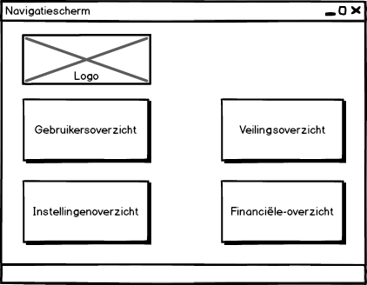
Low fidelities 0
Menu
De beheerder kan veilingen inzien
En beheren.

Slide 22
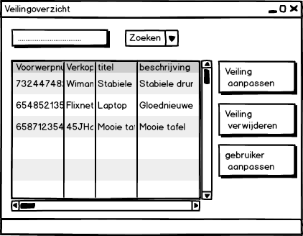
Low fidelities 2
Veilingoverzicht
De beheerder kan veilingen inzien
En beheren.

Slide 23
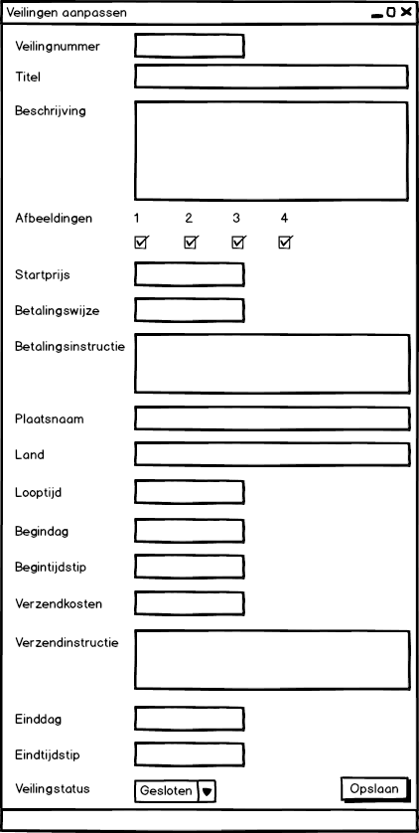
Low fidelities 2.1
Aanpasscherm veiling
De beheerder kan veilingen inzien
En beheren.

Slide 24
Rubrieken op de site beheren
Use Case: Categorieën aanpassen
Purpose: De beheerder kan categorieën aanpassen, verwijderen en/of toevoegen.
Description of use case: De beheerder kan d.m.v. een overzicht van de huidige categorieën deze aanpassen, verwijderen of nieuwe categorieën toevoegen. Deze worden dan op de site weergegeven.
Primary actor: Beheerder Secondary actor: -
Stakeholders and interests: Beheerder, gebruiker, iConcepts
Preconditions: Geen
Postconditions (Success Guarantee): Wijzigingen zijn opgeslagen in de database
Basic Flow (Main Success Scenario)
Actor action | System responsibility
1. Beheerder opent de instellingenoverzicht. | 2. Applicatie geeft instellingenoverzicht weer.
3. Beheerder navigeert naar aan te passen categorieën.
4. Beheerder past categorieën aan.
5. Beheerder slaat wijzigingen op. | 6. Applicatie slaat wijzigingen op in de database.
Alternative flows: 4a. Beheerder voegt categorie toe. 4b. Beheerder verwijdert categorie.

Slide 25
Low fidelities 0
Menu
De beheerder kan veilingen inzien
En beheren.

Slide 26
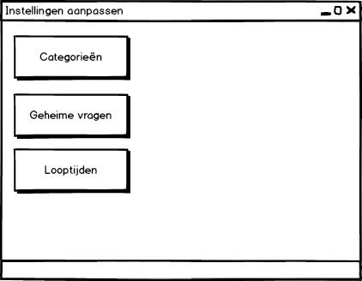
Low fidelities 4
Instellingenoverzicht
De beheerder kan veilingen inzien
En beheren.

Slide 27
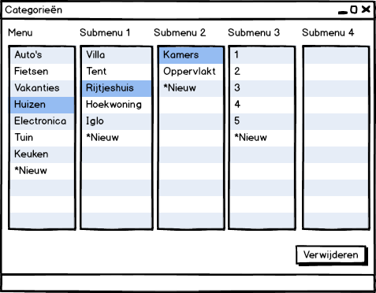
Low fidelities 4.1
Categorieën
De beheerder kan veilingen inzien
En beheren.

